Slide 1
2020.12.31日 学院消防安全检查情况汇报

Slide 2
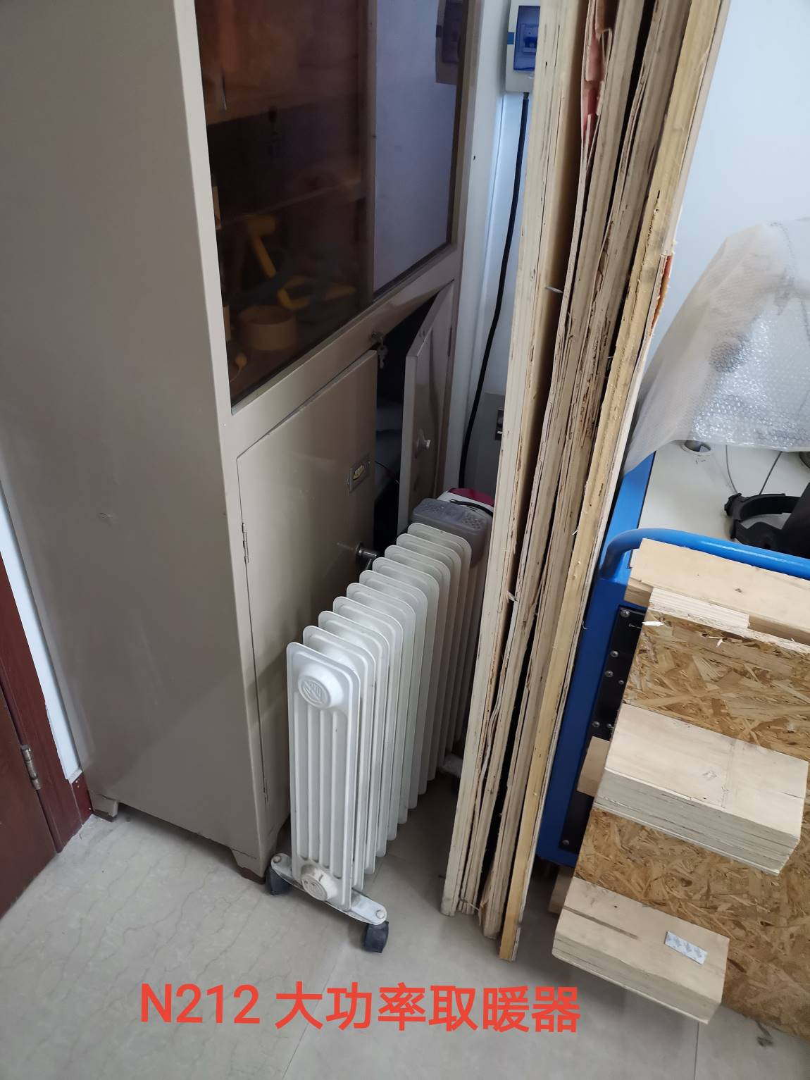
1、大功率电器
化学北楼N212

Slide 3
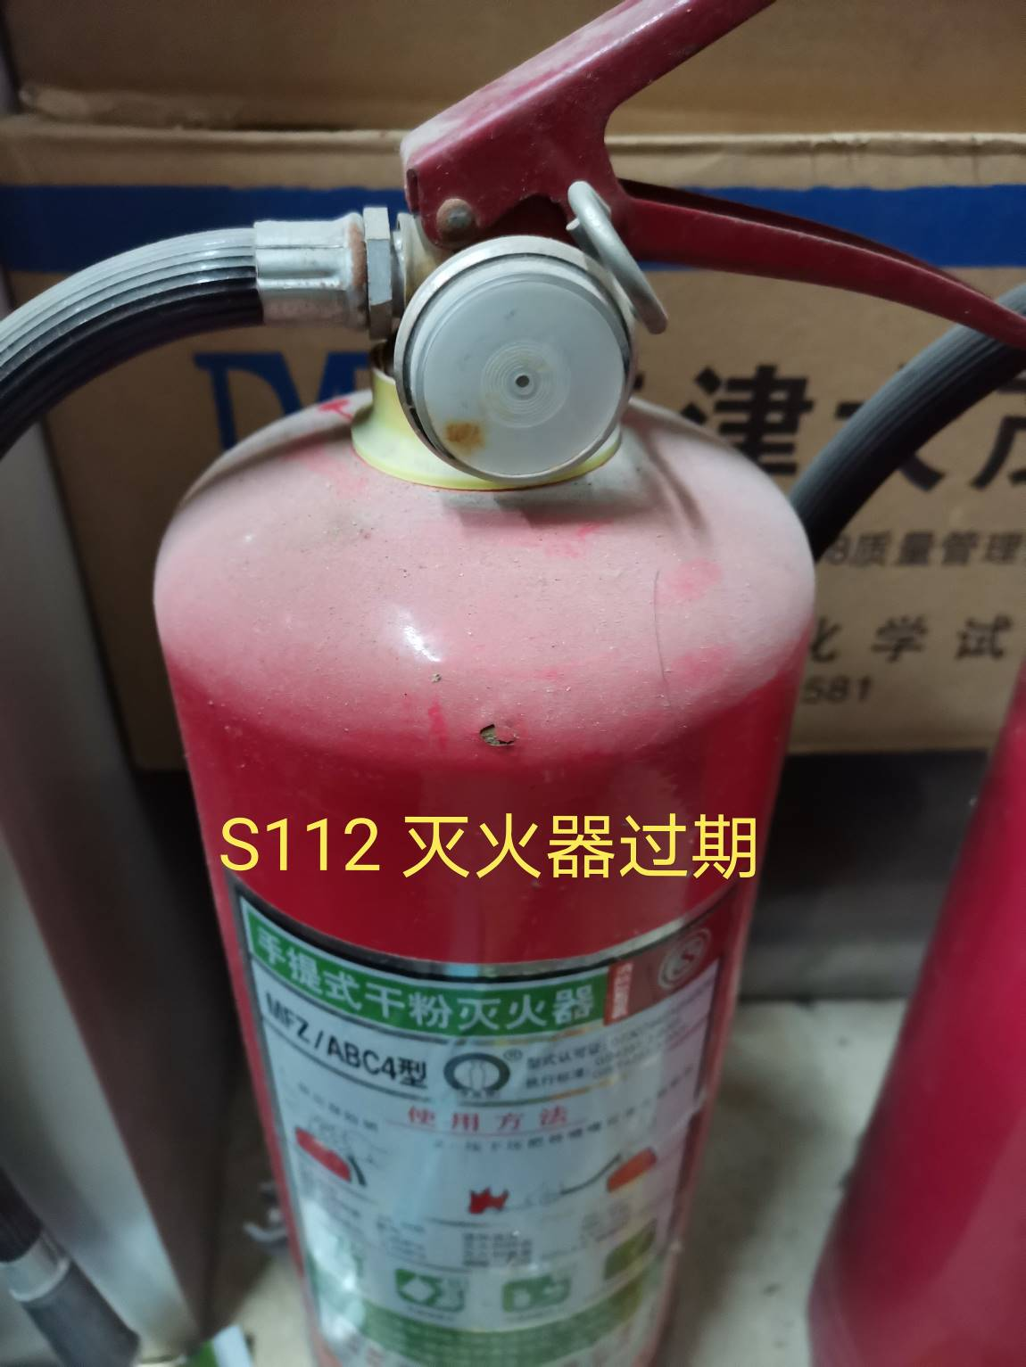
2、灭火器过期
化学北楼S112

Slide 4
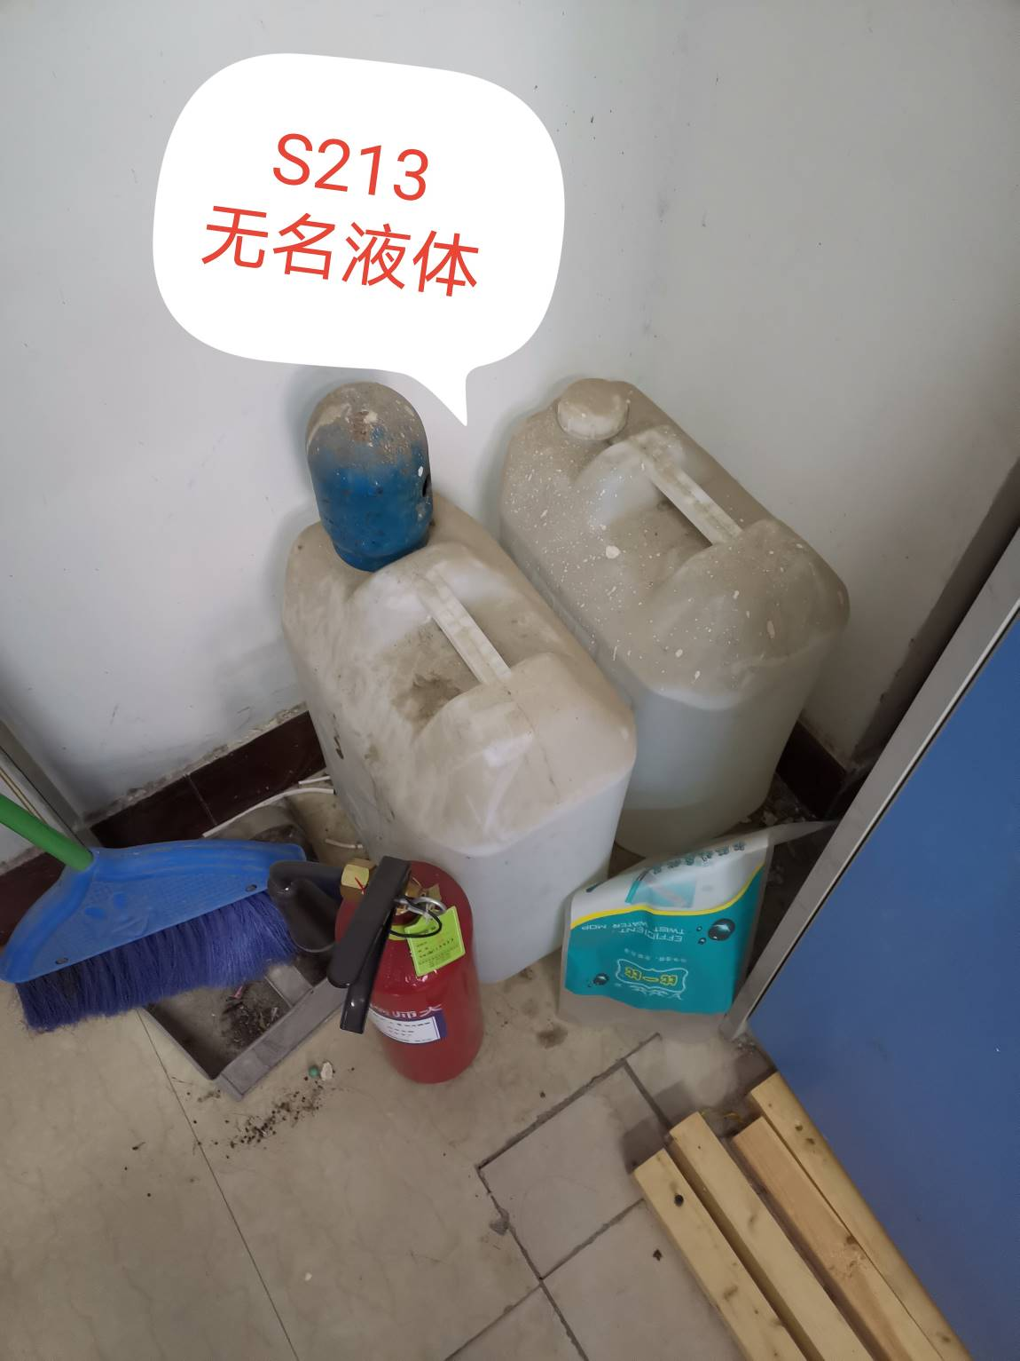
2、大桶溶剂无标签
化学北楼S213

Slide 5
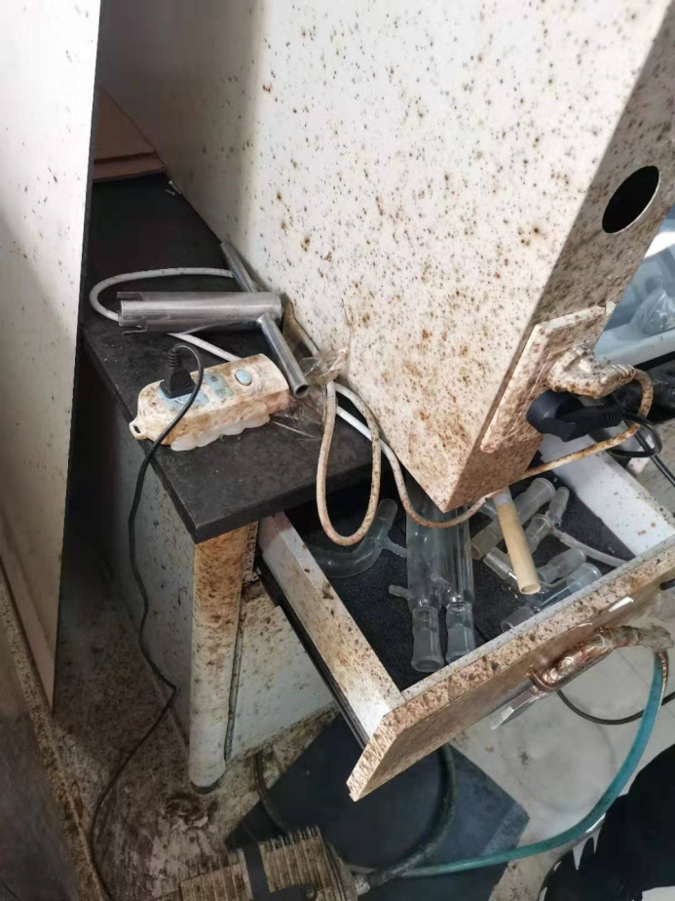
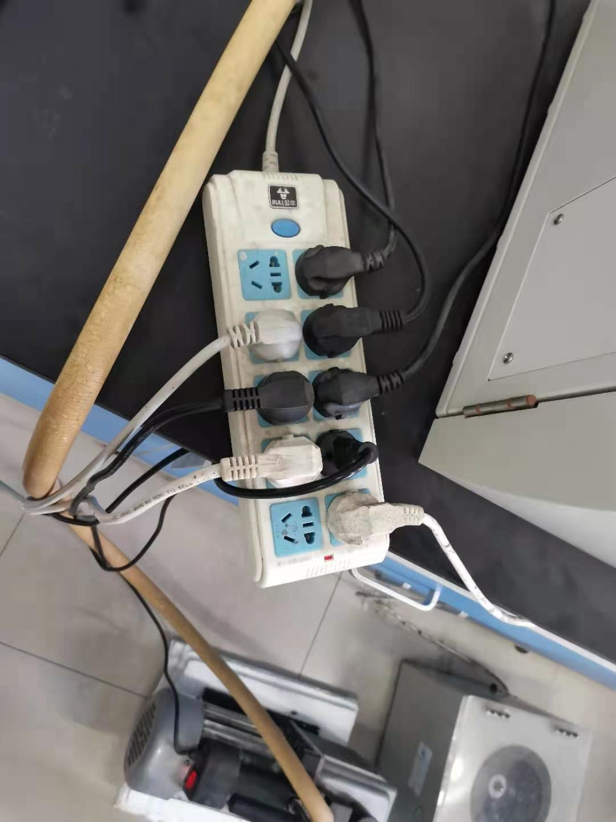
3、插座使用不规范
化学南楼328
化学南楼311

Slide 6
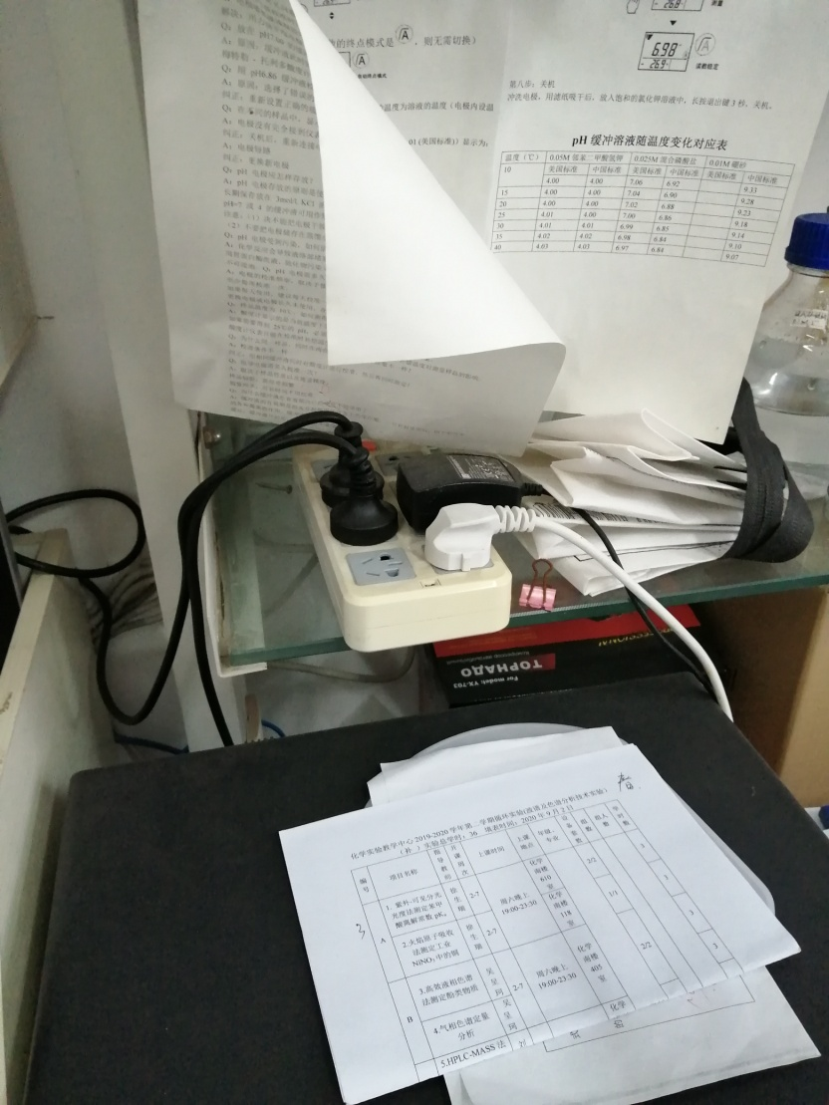
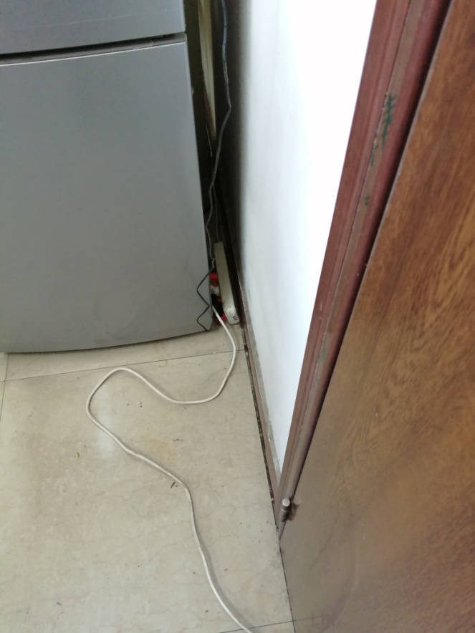
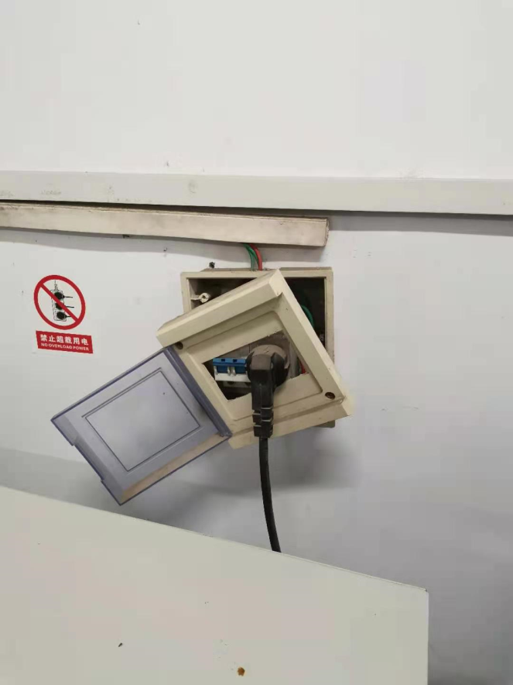
3、插座使用不规范
化学北楼S421
化学北楼S515
化学南楼309

Slide 7
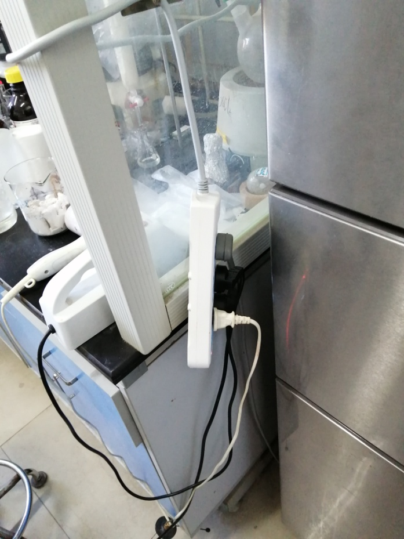
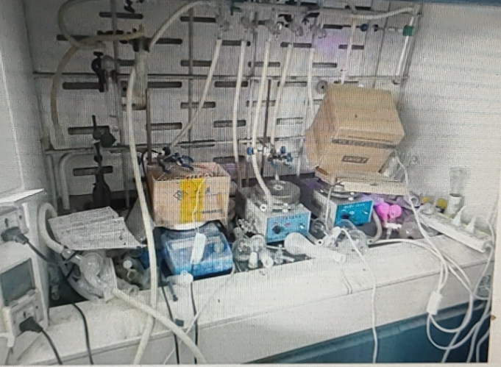
3、插座使用不规范
化学北楼S406
化学北楼N413

Slide 8
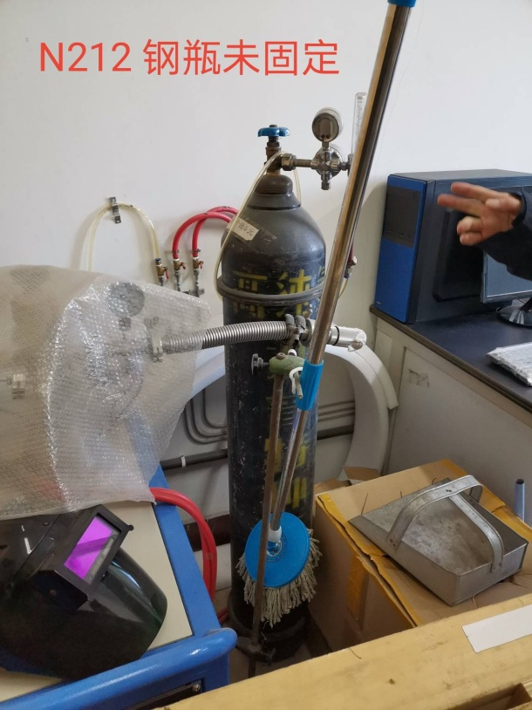
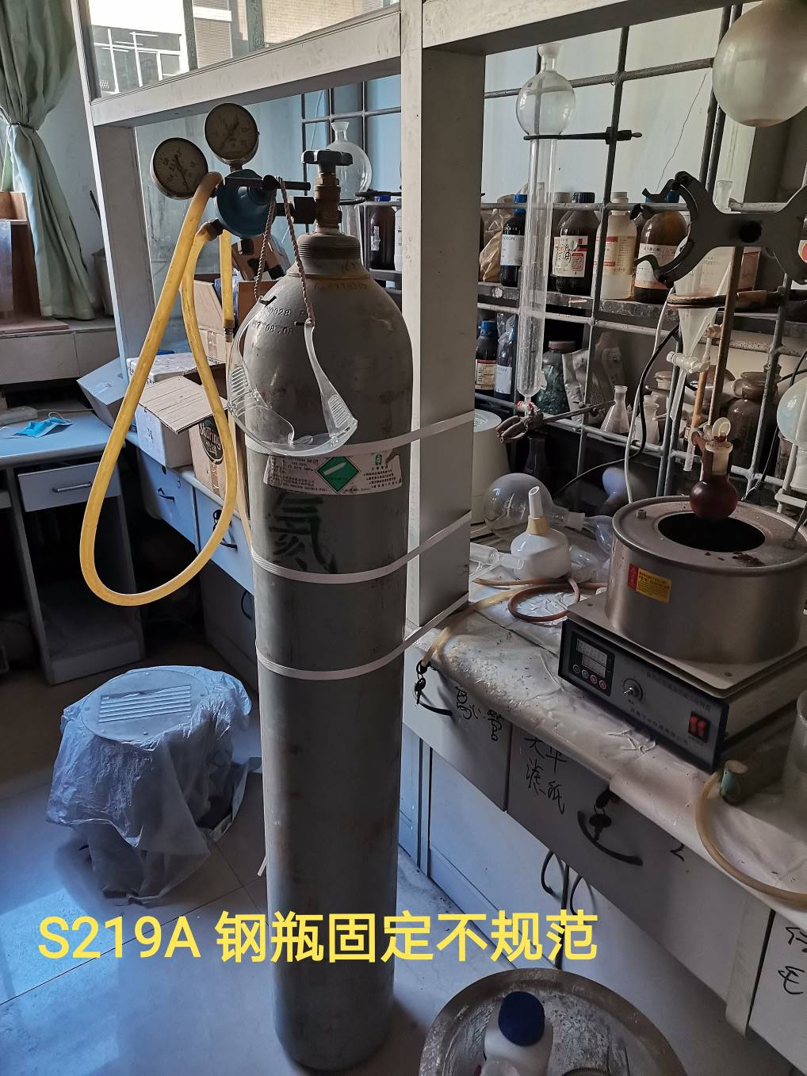
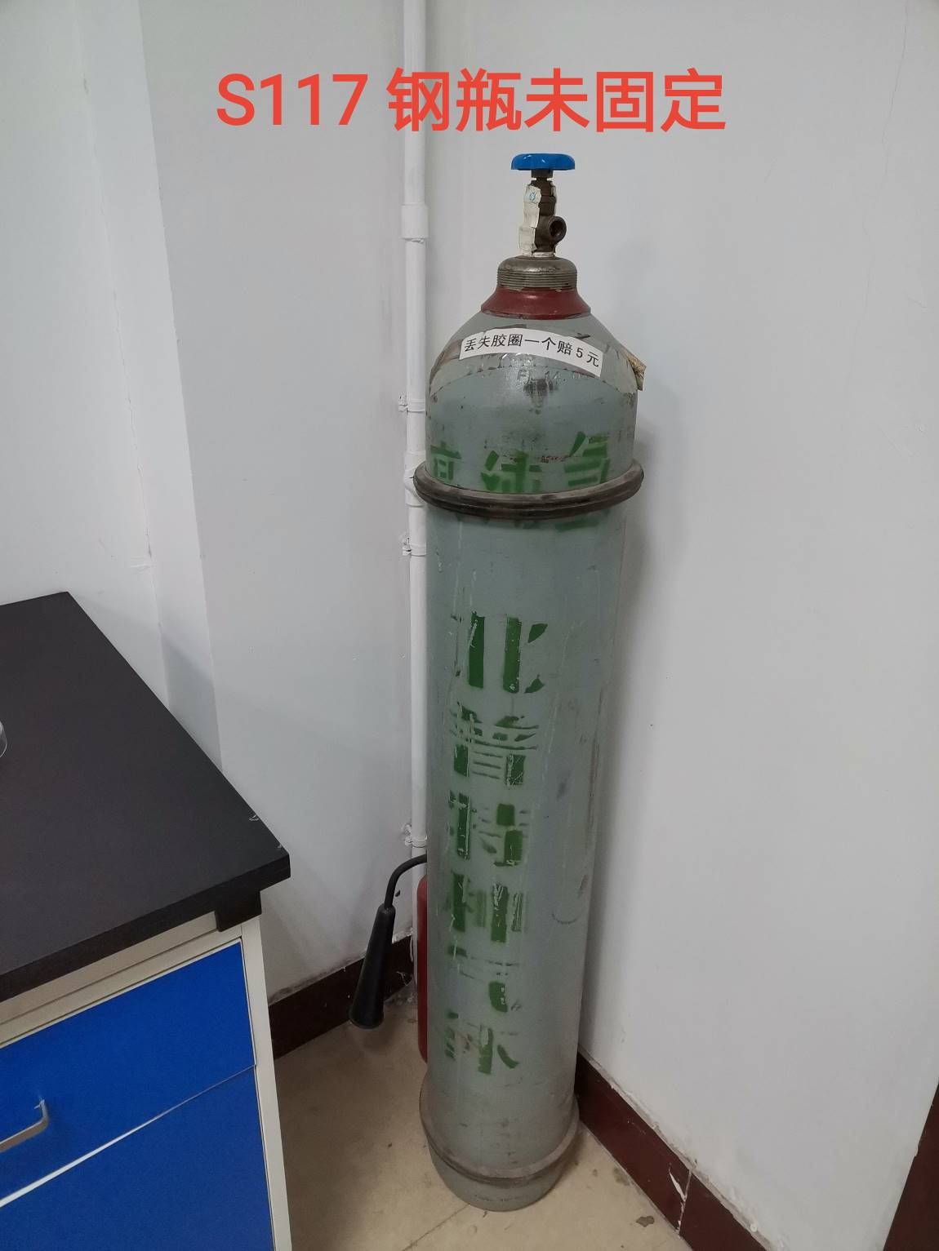
4、钢瓶（氮气）未固定
化学北楼N212
化学北楼S219A
化学北楼S117

Slide 9
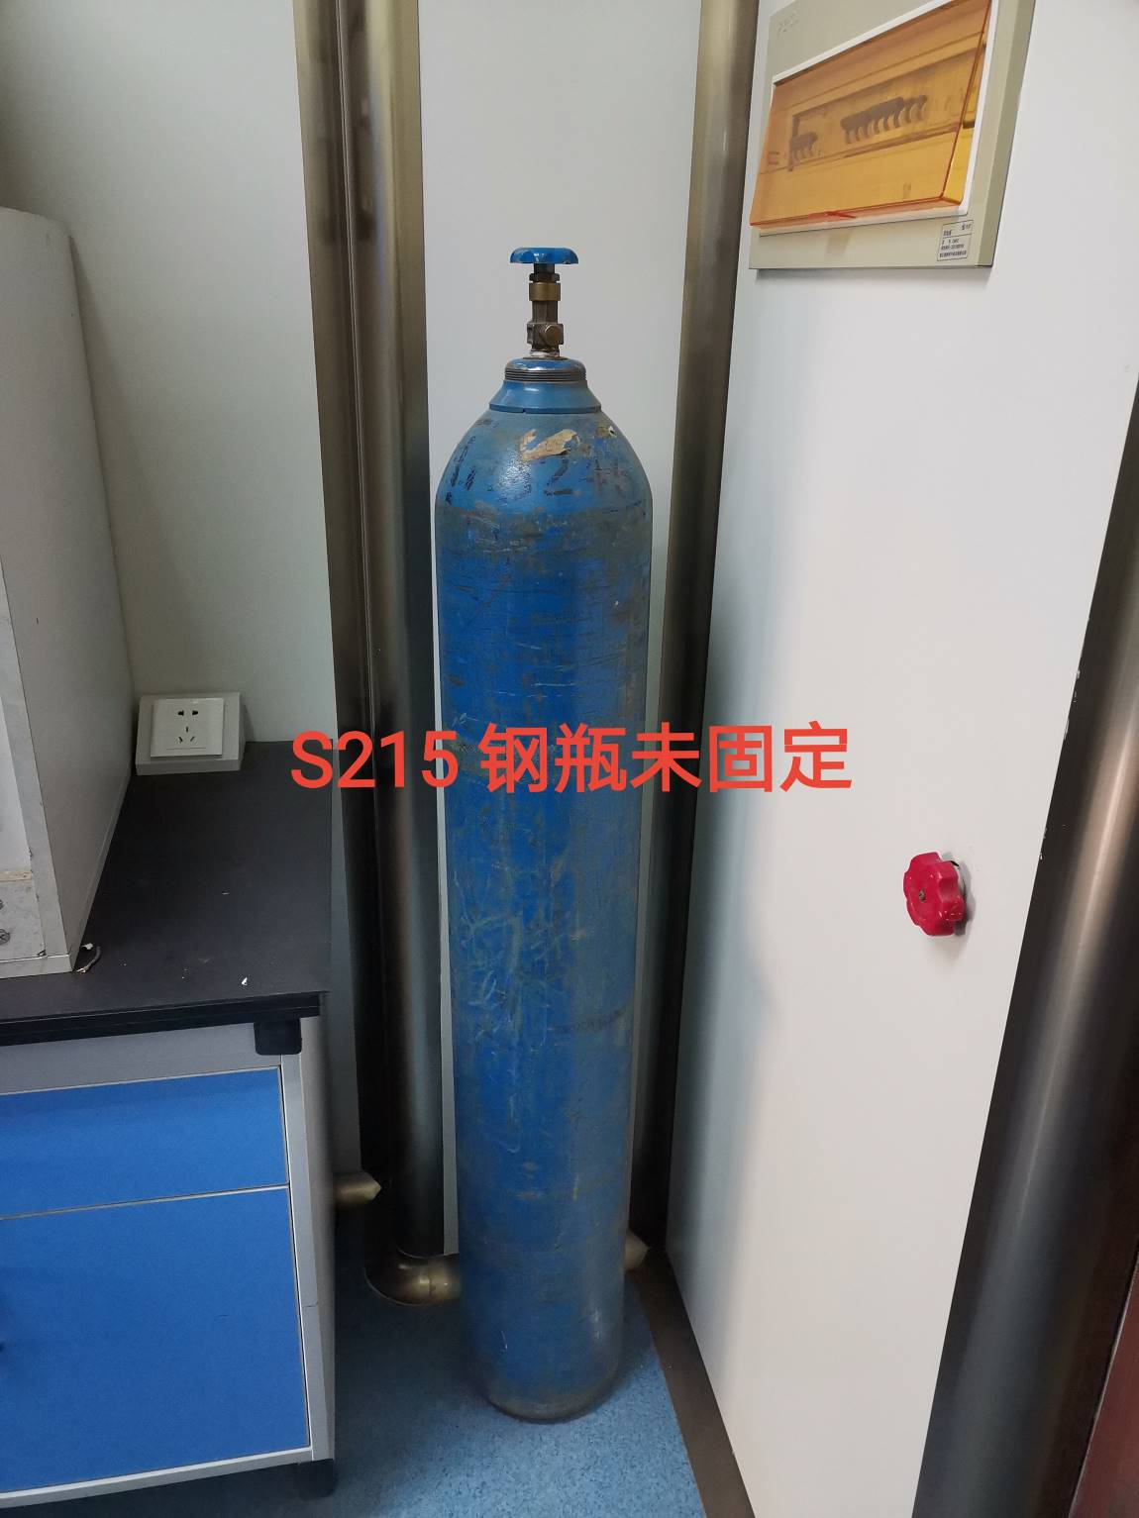
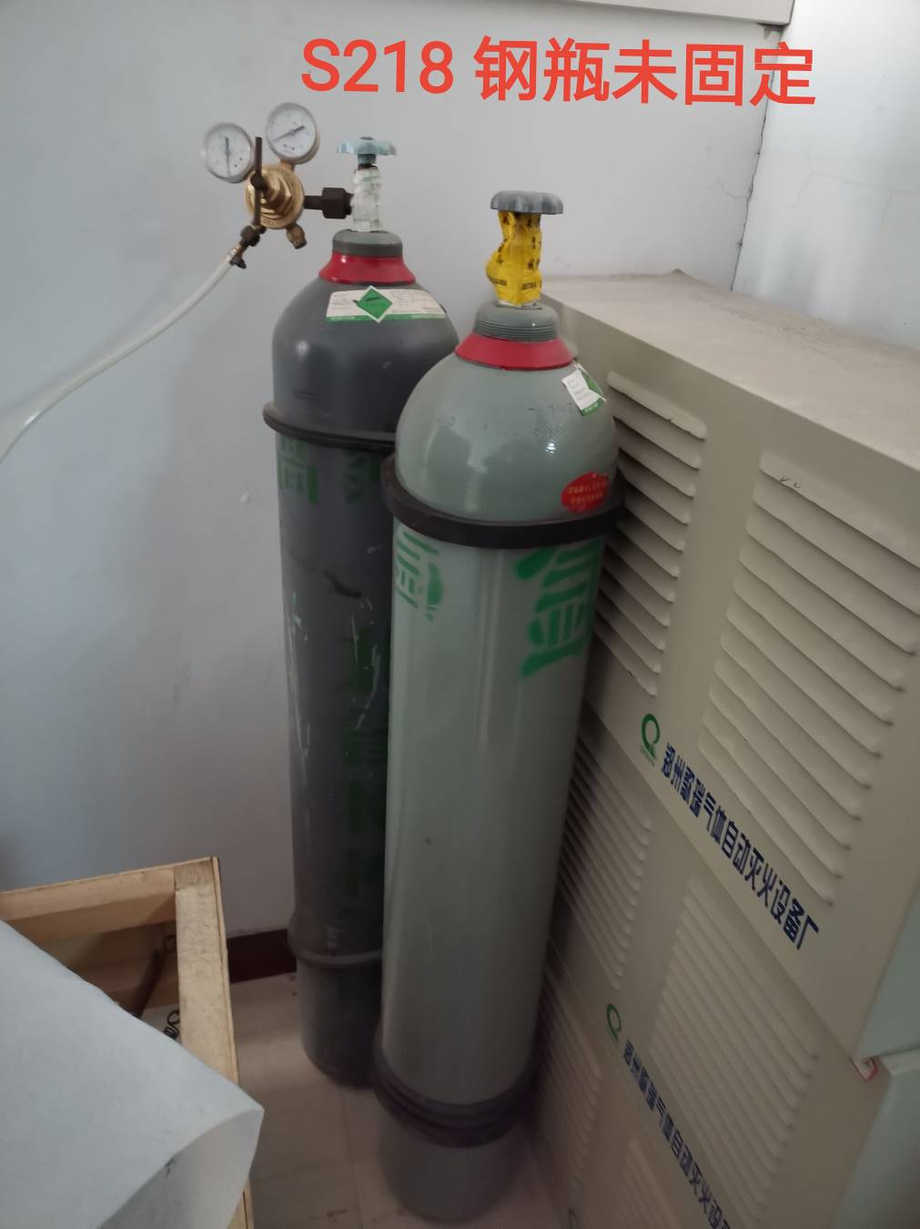
4、钢瓶（氮气）未固定
化学北楼S215
化学北楼S218

Slide 10
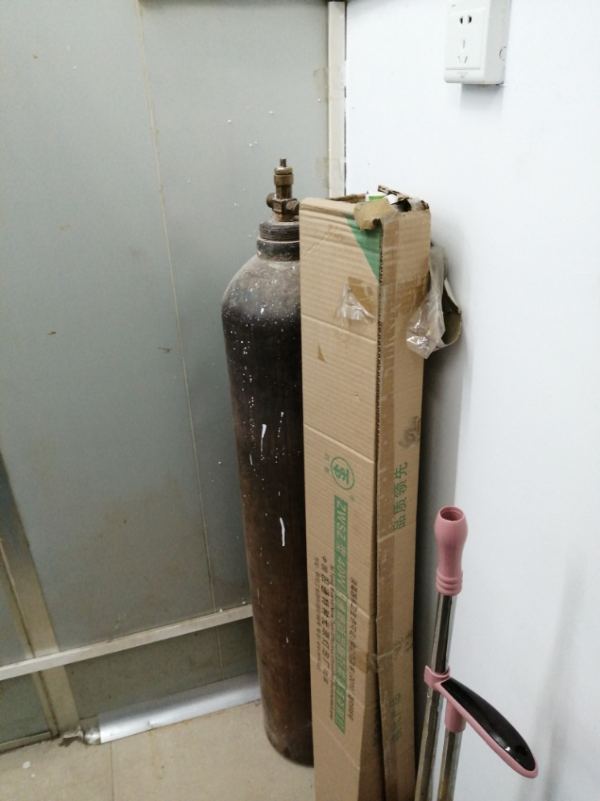
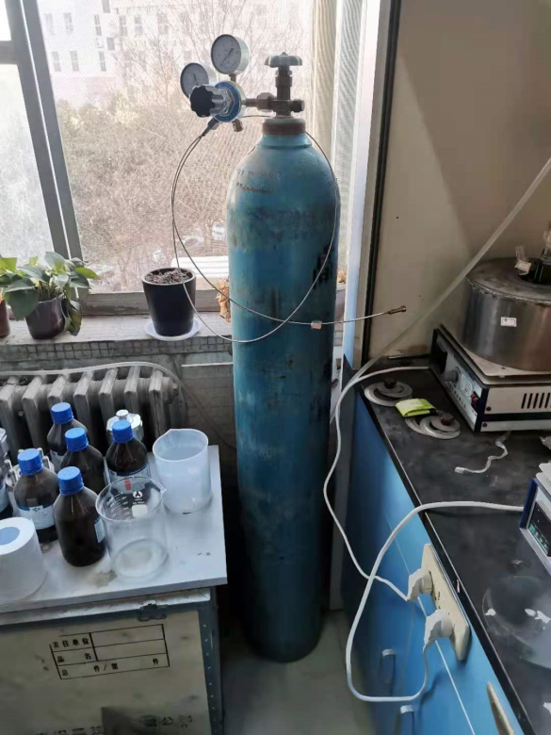
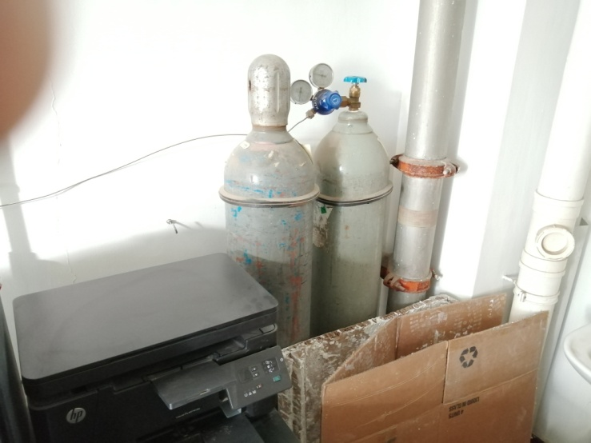
4、钢瓶（氮气）未固定
化学北楼S510
化学南楼320
化学北楼S301

Slide 11
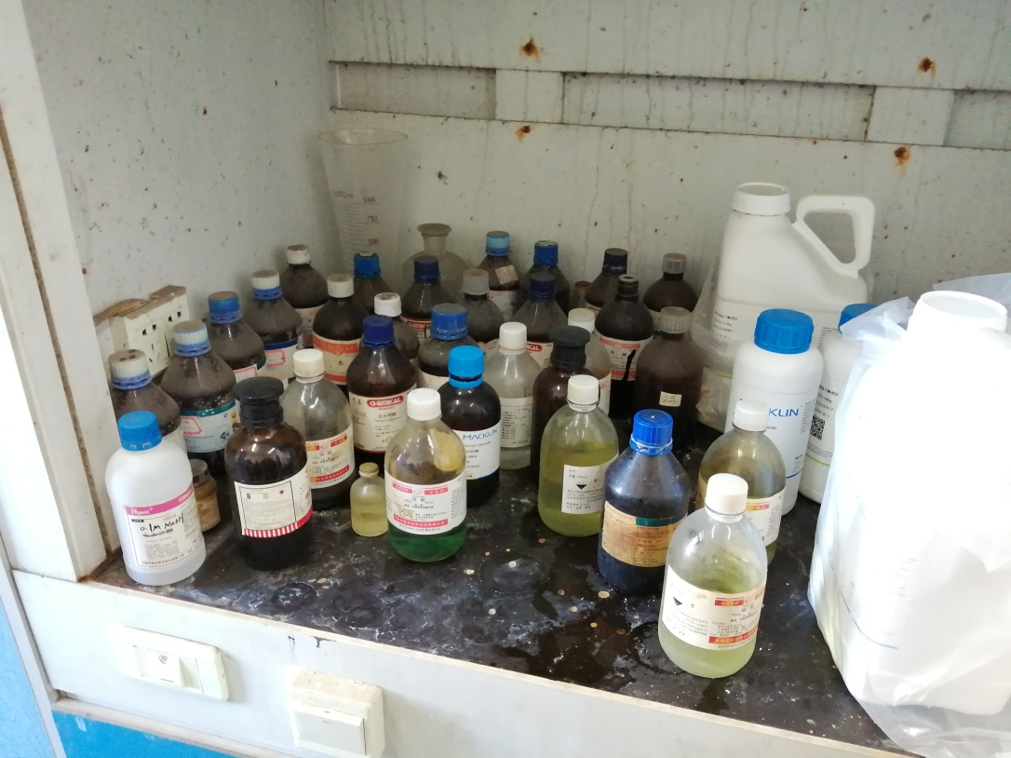
5、管制试剂存放不规范
化学北楼S414
酸碱试剂混放，管制类药品未上锁

Slide 12
化学南楼实验室的主要问题
实验室空间狭小，仪器和试剂较多，导致实验室摆放比较乱
仪器较多，也导致实验室内固有插座不够用，需要重新对
电路进行改造，以提高安全性能

Slide 13
化学北楼检查总结
存在的问题
大功率仪器的使用（部分已销毁）；实验室台面脏乱；插座使用存在安全隐患；通风橱、手套箱混乱；钢瓶未及时固定；学生安全、卫生意识淡薄。
整改情况
上述情况已查处多次，未见有效整改措施；学生安全卫生意识不强，安全隐患严重
建议
建议参观学习郭海明教授课题组有机实验室情况，对于实验室施行区域负责制，专人负责监督划定范围内的安全、卫生情况。

